Slide 1
Rede de Atenção à Saúde para o Controle do Câncer de Colo de útero
Brasília - DF| 10/03/2020

Slide 2
O Câncer de Colo de útero no Brasil

Slide 3
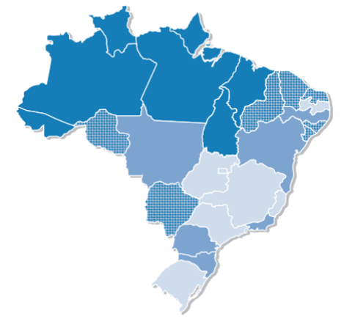
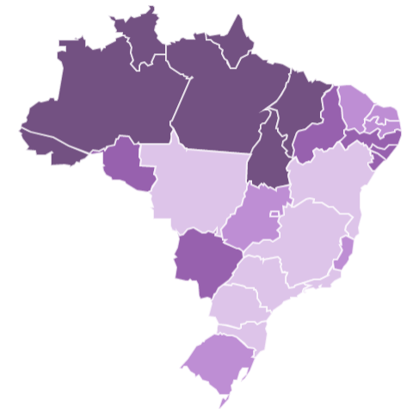
Casos de Câncer do Colo do Útero, 2020
Óbitos por Câncer do Colo do Útero, 2017
26,24
12,24
16,1
6,49
12,35
5,33
1º Mama
2º Cólon e reto
3º Colo do útero
1º Mama
2º Pulmão
3º Cólon e reto
4º Colo do útero
8,61
3,64
12,6
4,82
Brasil: 16.590 casos novos
12,6 / 100 mil mulheres
Brasil: 6.385 óbitos
5,14 / 100 mil mulheres
Taxas de incidência e de mortalidade ajustadas pela população padrão mundial, por 100 mil mulheres. Brasil e Regiões.
Fonte: Atlas de mortalidade por câncer. INCA e Estimativas de câncer 2020. INCA

Slide 4
Taxas de mortalidade por câncer do colo do útero. Brasil (geral e capitais), 1980 a 2017
8,5
Taxas por 100 mil mulheres
*taxas ajustadas pela pop mundial, por 100 mil mulheres. Fonte: Atlas de mortalidade, INCA/MS.

Slide 5
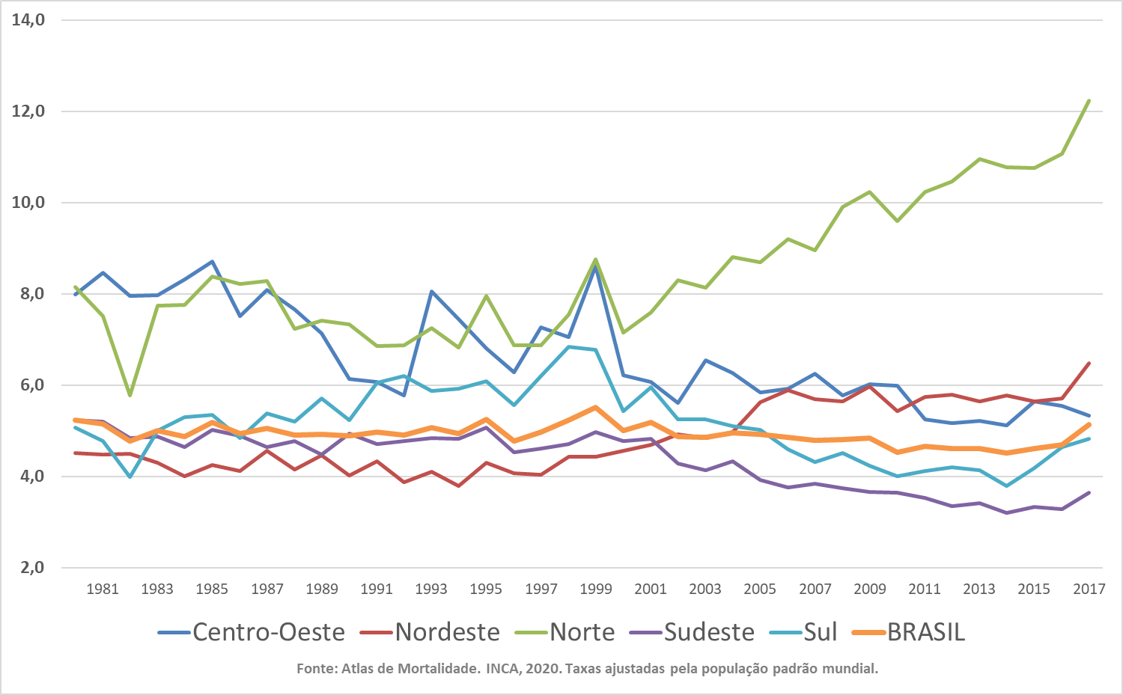
Taxas de mortalidade por câncer do colo do útero. Brasil e regiões, 1980 a 2017
Taxas por 100 mil mulheres

Slide 6
Prevenção primária do câncer do colo do útero
A prevenção primária do câncer do colo do útero está relacionada à diminuição do risco de contágio pelo papilomavírus humano (HPV). A transmissão da infecção pelo HPV ocorre por via sexual, presumidamente através de abrasões microscópicas na mucosa ou na pele da região anogenital. Consequentemente, o uso de preservativos (camisinha) durante a relação sexual com penetração protege parcialmente do contágio pelo HPV, que também pode ocorrer através do contato com a pele da vulva, região perineal, perianal e bolsa escrotal.
A principal forma de prevenção, entretando, é a vacina contra o HPV. O Ministério da Saúde implementou no calendário vacinal, em 2014, a vacina tetravalente contra o HPV para meninas e em 2017, para meninos. Esta vacina protege contra os subtipos 6, 11, 16 e 18 do HPV. Os dois primeiros causam verrugas genitais e os dois últimos são responsáveis por cerca de 70% dos casos de câncer do colo do útero.
O grupo etário alvo da vacina é de 9 a 14 anos pois esta vacina é mais eficaz se usada antes do início da vida sexual. Devem ser tomadas duas doses, com intervalo de seis meses. Grupos especiais, como pessoas com imunodeficiência causada pelo HIV, devem seguir orientações específicas.
A meta é vacinar pelo menos 80% da população alvo para alcançar o objetivo de reduzir a incidência deste câncer nas próximas décadas no país. A vacinação, em conjunto com o exame preventivo (Papanicolaou), se complementam como ações de prevenção deste câncer. Mesmo as mulheres vacinadas, quando alcançarem a idade preconizada, deverão realizar o exame preventivo, pois a vacina não protege contra todos os subtipos oncogênicos do HPV.
Fonte:INCA/MS

Slide 7
DETECÇÃO PRECOCE E DIAGNÓSTICO
Detecção precoce são o diagnóstico precoce (abordagem de pessoas com sinais e/ou sintomas da doença)
Rastreamento (aplicação de um teste ou exame numa população assintomática, aparentemente saudável, com objetivo de identificar lesões sugestivas de câncer e encaminhá-la para investigação e tratamento).
O método de rastreamento do câncer do colo do útero no Brasil é o exame citopatológico (exame de Papanicolaou), que deve ser oferecido às mulheres na faixa etária de 25 a 64 anos e que já tiveram atividade sexual.
A rotina recomendada para o rastreamento no Brasil é a repetição do exame Papanicolaou a cada três anos, após dois exames normais consecutivos realizados com um intervalo de um ano.
BRASIL. Instituto Nacional de Câncer José Alencar Gomes da Silva. Coordenação de Prevenção e Vigilância. Divisão de Detecção Precoce e Apoio à Organização de Rede. Diretrizes brasileiras para o rastreamento do câncer do colo do útero. – 2. ed. rev. atual. – Rio de Janeiro: INCA, 2016.

Slide 8
DETECÇÃO PRECOCE E DIAGNÓSTICO
As mulheres diagnosticadas com lesões intraepiteliais do colo do útero no rastreamento devem ser encaminhadas à unidade secundária para confirmação diagnóstica e tratamento, segundo as diretrizes clínicas estabelecidas.
As diretrizes brasileiras recomendam, após confirmação colposcópica ou histológica, o tratamento excisional das lesões intraepiteliais escamosas de alto grau, por meio de exérese da zona de transformação (EZT) por eletrocirurgia.
Quando a colposcopia é satisfatória, com achado anormal compatível com a citologia, restrito à ectocérvice ou até o primeiro centímetro do canal endocervical, o procedimento deve ser realizado ambulatorialmente, nas unidades de nível de atendimento secundário, permitindo o tratamento imediato das lesões - prática chamada “Ver e Tratar”.
BRASIL. Instituto Nacional de Câncer José Alencar Gomes da Silva. Coordenação de Prevenção e Vigilância. Divisão de Detecção Precoce e Apoio à Organização de Rede. Diretrizes brasileiras para o rastreamento do câncer do colo do útero. – 2. ed. rev. atual. – Rio de Janeiro: INCA, 2016.

Slide 9
TRATAMENTO
O tratamento do câncer do colo do útero, conforme prevê a Política Nacional de Atenção Oncológica, deve ser feito nas Unidades de Assistência de Alta Complexidade em Oncologia (Unacon) e nos Centros de Assistência de Alta Complexidade em Oncologia (Cacon), que fazem parte de hospitais de nível terciário. Este nível de atenção deve estar capacitado para determinar a extensão da neoplasia (estadiamento), tratar, cuidar e assegurar a qualidade da assistência oncológica.
Cirurgia
Radioterapia
Quimioterapia
Fonte: Portaria SAES/MS 1.399/2019

Slide 10

Rede de Atenção à Saúde para o Controle do Câncer
Rede de Assistência Oncológica e novas habilitações
SAES/MS 1.399/2019
(revogou a SAS/MS 140/2014, que revogara a 741/2005)
Redes de Atenção à Saúde
Portaria GM/MS nº 4.279¹
12/2010
Organização SUS
Decreto nº 7.508
06/2011
Plano de Expansão da Radioterapia Portaria GM/MS nº 931²
05/2012
Programa de Mamografia Móvel
Portaria GM/MS nº 2.304^{2,3}
10/2012
Rede de Atenção à Saúde das Pessoas com Doenças Crônicas
Portaria GM/MS nº 252^{4,1}
02/2013
Política Nacional para a Prevenção e Controle do Câncer
Portaria GM/MS nº 874⁵
04/2013
Qualificação Nacional em Citopatologia na prevenção do câncer do colo do útero (QualiCito)
Portaria GM/MS nº 3.388^{1,3}
12/2013
Serviços de referência para câncer de colo do útero e de mama
Portaria GM/MS nº 189^{1,3}
01/2014
Organização da atenção especializada em oncologia
Portaria SAS/MS nº 140
02/2014
Atualização dos procedimentos radioterápicos
Portaria SAS/MS nº 263
02/2019
Revogou a Portaria GM/MS nº 2.439 de 12/2005
¹ Revogada pela Portaria GM/MS de Consolidação nº 3, de 28 de setembro de 2017.
² Revogada pela Portaria GMMS de Consolidação nº 5, de 28 de setembro de 2017.
³ Revogada pela Portaria GM/MS de Consolidação nº 6, de 28 de setembro de 2017.
⁴ Revogada pela Portaria GM/MS nº 483, de 1º de abril de 2014.
⁵ Revogada pela Portaria GM/MS de Consolidação nº 2, de 28 de setembro de 2017.

Slide 11
EVOLUÇÃO DA ONCOLOGIA DE SETEMBRO DE 1998 A 28 DE FEVEREIRO DE 2020
CLASSIFICAÇÃO | set/98 | dez/09 | jan/14 | fev/15 | nov/17 | set/18 | out/18 | fev/19 | Abr/19 | Fev/20 | OBSERVAÇÃO
CACON | 181 * | 41** | 44** | 44** | 43** | 44** | 44** | 45** | 45** | 45** | Até 2014, só CACON.
UNACON com RT | - | 83 | 101 | 102 | 113 | 125 | 111 | 111 | 111 | 121 | Evolução para CACON e novos.
UNACON sem RT | - | 125 | 126 | 130 | 137 | 144 | 144 | 147 | 147 | 138 | Integração de serviços isolados e novos.
HG-CO | - | 9 | 7 | 7 | 6 | 10 | 6 | 6 | 6 | 6
Serviço Isolado RT ou QT | 91 | 21 | 0 | 0 | 0 | 0 | 0 | 0 | 0 | 0
Serviço Isolado de RT | - | 15∞ | 11 | 10 | 9 | 8 | 8 | 8 | 8 | 7 | Prorrogado prazo por tempo indeterminado
Serviço Isolado de QT | - | 8∞ | 0 | 0 | 0 | 0 | 0 | 0 | 0 | 0
Estabelecimentos | 272 | 275 | 299 | 304 | 325 | 336 | 336 | 340 | 339 | 345 | Unificação de cadastros, integração de serviços isolados e novos.
Habilitações | - | 258 | 278 | 283 | 299 | 305 | 305 | 309 | 309 | 310
Fonte: CGAE/DAET/SAES/MS – FEVEREIRO/2020
RT = Radioterapia QT = Quimioterapia HG-CO = Hospital Geral com Cirurgia Oncológica
* Com ou sem RT.
** Obrigatoriamente com RT.
∞ 02 de RT e QT (dez/09)

Slide 12
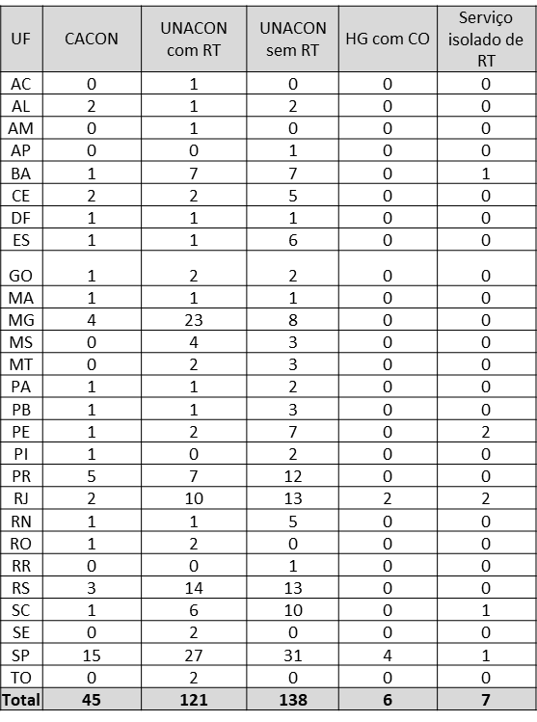
A ALTA COMPLEXIDADE EM ONCOLOGIA NO SUS
345 estabelecimentos /310 habilitações (sem os 7 SI-RT)
SUS : > 80% da cobertura populacional

Slide 13
FONTES DE FINANCIAMENTO
Ressarcimento por produção (tabela) Incentivos Incrementos
Orçamentos públicos (unidades próprias – municipais/estaduais/federais)
Investimentos (convênios)
Emendas parlamentares
Beneficência
Filantropia (inclusive pelo Proadi)
Captação social (inclusive pelo Pronon)
Trabalho voluntário
Dupla porta (SUS e não SUS)
Isenção de Imposto de Renda (planos e seguros de saúde)

Slide 14
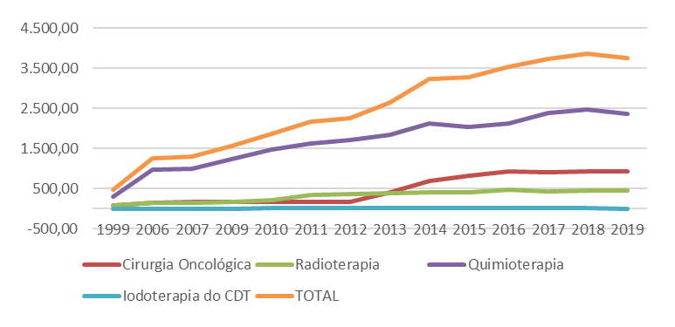
GASTOS FEDERAIS COM SERVIÇOS ONCOLÓGICOS NO SUS
Brasil - 1999 – 2019 – Em milhões de Reais
Ano | Cirurgia Oncológica | Radioterapia | Quimioterapia | Iodoterapia do CDT | TOTAL
1999 | 87,00 | 77,00 | 306,00 | 0,05 | 470,05
2006 | 146,00 | 146,50 | 966,80 | 1,50 | 1.260,80
2007 | 159,0 | 147,0 | 1.000,0 | 2,3 | 1.308,30
2009 | 172,8 | 163,7 | 1.228,4 | 4,1 | 1.569,00
2010 | 173,2 | 209,5 | 1.473,6 | 4,6 | 1.860,90
2011 | 173,9 | 349,5 | 1.630,5 | 4,8 | 2.158,70
2012 | 176,1 | 363,8 | 1.718,3 | 5,5 | 2.263,70
2013 | 399,4 | 391,3 | 1.840,0 | 5,9 | 2.636,60
2014 | 698,96 | 396,74 | 2.121,04 | 5,53 | 3.222,27
2015 | 823,71 | 407,87 | 2.043,03 | 5,64 | 3.280,25
2016 | 931,41 | 480,90 | 2.115,17 | 4,97 | 3.532,45
2017 | 906,11 | 437,41 | 2.392,04 | 4,36 | 3.739,92
2018 | 929,66 | 453,51 | 2.474,54 | 4,62 | 3.862,33
2019 | 927,00 | 449,00 | 2.373,00 | 4,00 | 3.753,00
2019: de janeiro a dezembro, em 22/02/2020.

Slide 15
GASTOS FEDERAIS COM SERVIÇOS ONCOLÓGICOS NO SUS
BRASIL 1999 – 2009 – 2019
 | 1999 | 2009 | 2019 (*)
Cirurgia Oncológica | R$ 87 milhões | R$ 172,81 milhões | R$ 927 milhões ¹
Radioterapia | R$ 77 milhões | R$ 163,72 milhões | R$ 449 milhões ²
Quimioterapia | R$ 306 milhões | R$ 1.228,41 milhões | R$ 2.373 milhões ³
Iodoterapia | R$ 0,048 milhão | R$ 4,15 milhões | R$ 4 milhões ⁴
Total | R$ 470,5 milhões | R$ 1,6 bilhão | R$ 3,75 bilhões
Fonte CGAE/DAET/MS , março de 2020

Slide 16

OBRIGADA!
cgae@saude.gov.br

